Slide 1

גרסת 131.5
צוות QA - יולי בוגוס
מסמך STR
(Software Test Report)
בנק לאומי לישראל הוא התאגיד הבנקאי מהגדולים והוותיקים ביותר בישראל ובמזרח התיכון. ֿ
קבוצת לאומי מספקת מגוון שירותי בנקאות לכל סוגי הלקוחות באמצעות כ-180 סניפים הפרוסים ברחבי הארץ, החל במשקי בית, דרך עסקים קטנים ובינוניים וכלה בתאגידי ענק.

Slide 2

מטרת מסמך STR
המסמך מתאר את מטרות ויעדי הבדיקה, את המערכות שיש לבדוק, את הפונקציות העיקריות לבדיקה, את סביבת הבדיקות, תרחישים.
מגדיר את כל תהליך בדיקות התוכנה שיש לערוך.
המסמך מסכם ונותן אינדיקציה האם אפליקציה יכולה לעלות לאוויר ולשימוש על ידי הלקוח
מסכם את העבודה שבוצע על ידי צוות QA

Slide 3
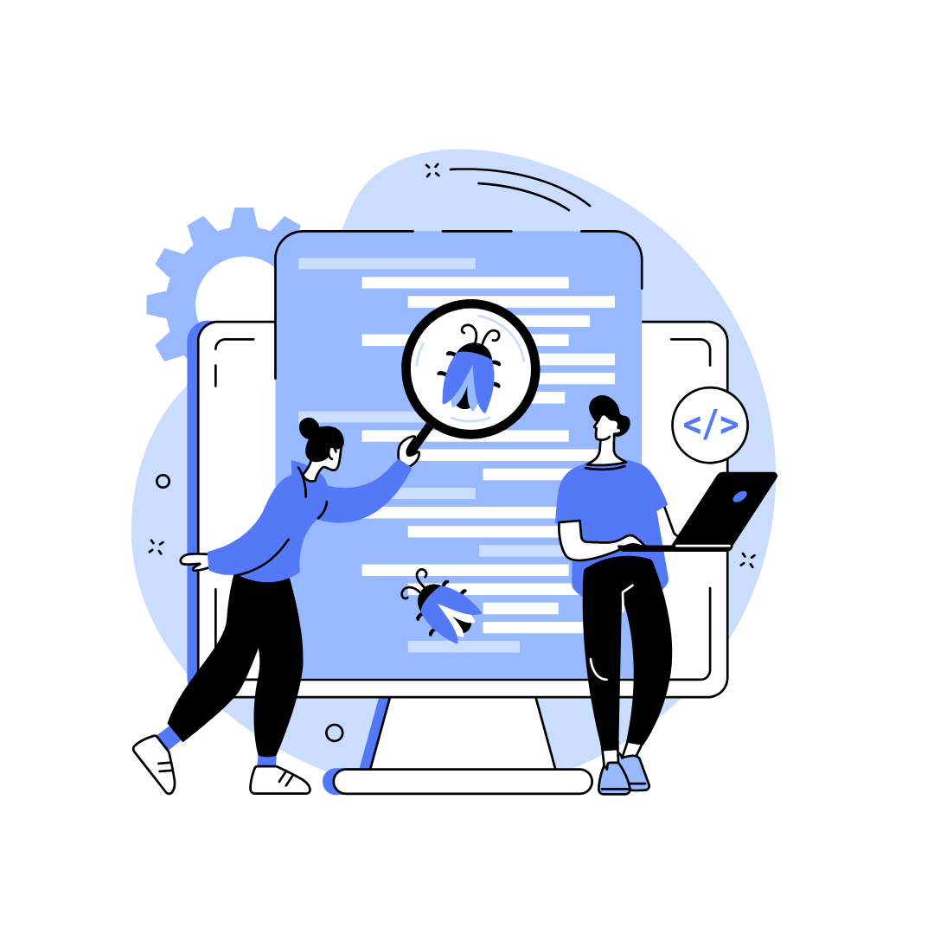
תוכן עניינים:
לוח זמנים + יעדי הבדיקות.
סוגי הבדיקות/רמות.
קריטריונים למעבר לשלב הבא.
תוצאות הבדיקות וסטטיסטיקה.
טסטים.
דברים שקרו ולא תוכננו.
המלצות ומסקנות.

Slide 4
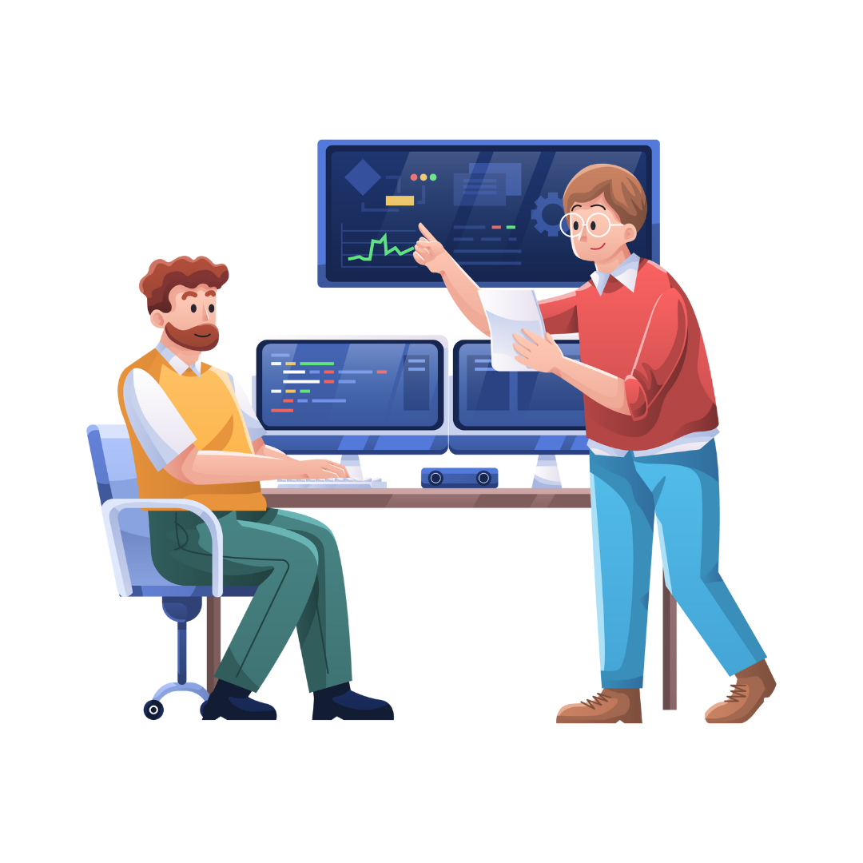
מה בדקנו:
פונקציונליות
מטרתו העסקית של האפליקציה
בדיקות נגישות
ממשק GUI
בדיקת תאימות
התקנה והסרת אפליקציה
בדיקת שימושיות

Slide 5
היקף הבדיקה וביצוע :
בדיקות שלא נעשו:
בדיקות Recovery – התאוששות -לא בוצע
בדיקות Security – אבטחת מידע-לא בוצע
סיכום - Load, Stress-לא בוצע
בדיקת נגישות - אפליקציה לא תומכת- לא בוצע
רמות בדיקה:
בדיקת Smoke -בוצע
בדיקת Sanity - בוצע
בדיקת Regression -בוצע
סוגי בדיקה:
בדיקת שליליות -בוצע
בדיקה ויזואלית- בוצע
בדיקת פונקציונליות-בוצע
בדיקת שימושיות- בוצע
בדיקת ביצועים-בוצע
בדיקת התאוששות-בוצע
בדיקת עומסים- בוצע

Slide 6
בדיקות שבוצעו :
בדיקות שלא הושלמו | בדיקות נכשלו | בדיקות שעברו | בדיקות שבוצעו | בדיקות שתוכננו | אזור בדיקה - פיצ'ר
0 | 1 | 18 | 19 | 19 | בדיקות Smoke
0 | 1 | 7 | 8 | 8 | יצירת קשר
0 | 0 | 47 | 47 | 47 | תפריט - פעולות בחשבון
0 | 2 | 20 | 22 | 22 | נגישות ושפות
1 | 0 | 6 | 6 | 7 | תמונת מצב
0 | 0 | 7 | 7 | 7 | הגדרות סיסמה ושירותים

Slide 7
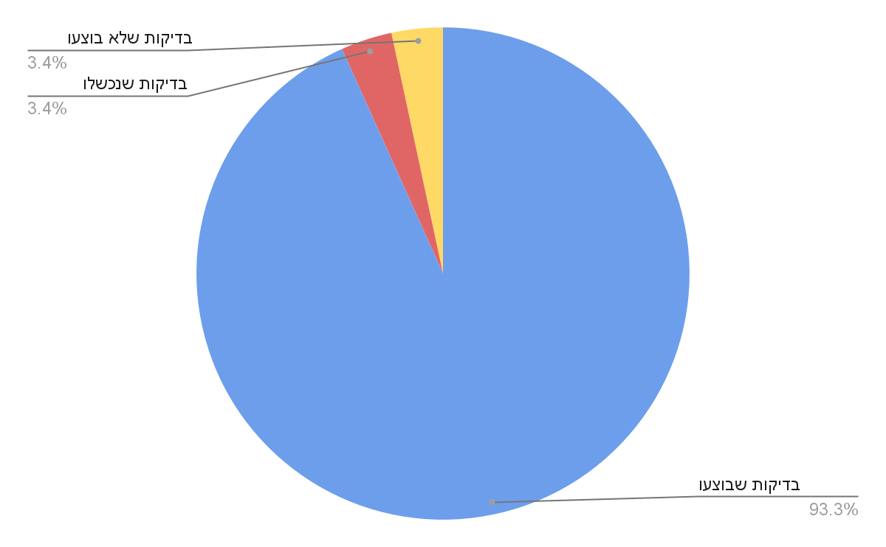
דרישות לפי סטטוס ביצוע:
סה״כ בדיקות שבוצעו
סה"כ בדיקות שנכשלו
סה״כ בדיקות שלא בוצעו
סה״כ בדיקות שבוצעו | סה״כ בדיקות לא בוצעו | סה״כ בדיקות נכשלו
111 | 4 | 4

Slide 8
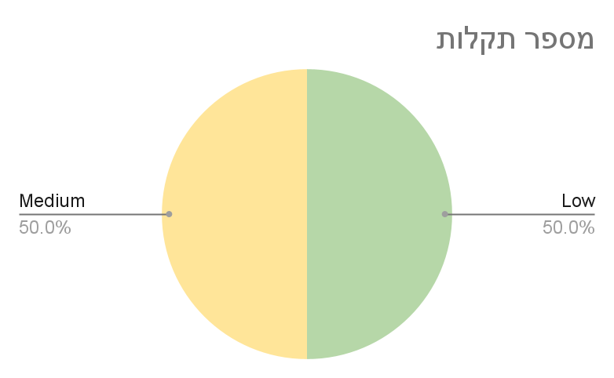
תמונת מצב של באגים וחומרה:
Low
Medium
High
Critical
דרגות חומרה | מספר תקלות
Low | 2
Medium | 2
High | 0
Critical | 0

Slide 9

כלים שלא היו באפשרותי כדי לבצע בדיקות:
בדיקות שלא נעשו:
תשלום עבור הטבות במחלקת גודיז
הלוואות
קניית מטבע חוץ
ניירות ערך
משכנתאות

Slide 10
המלצה:
א
במהלך הבדיקות שביצענו באפליקציית בנק לאומי
נמצאו מספר באגים שלא היו ברמות קריטיות או חמורות,
והם לא פוגעים במטרה העסקית של המוצר.
נמליץ על העלתה , מכיוון שהיא נוחה מאוד לשימוש ,
המראה הוויזואלי והפעולות נוחות לגלישה.
האפליקצי מספקת את המטרה העסקית באופן מלא.

